Slide 1
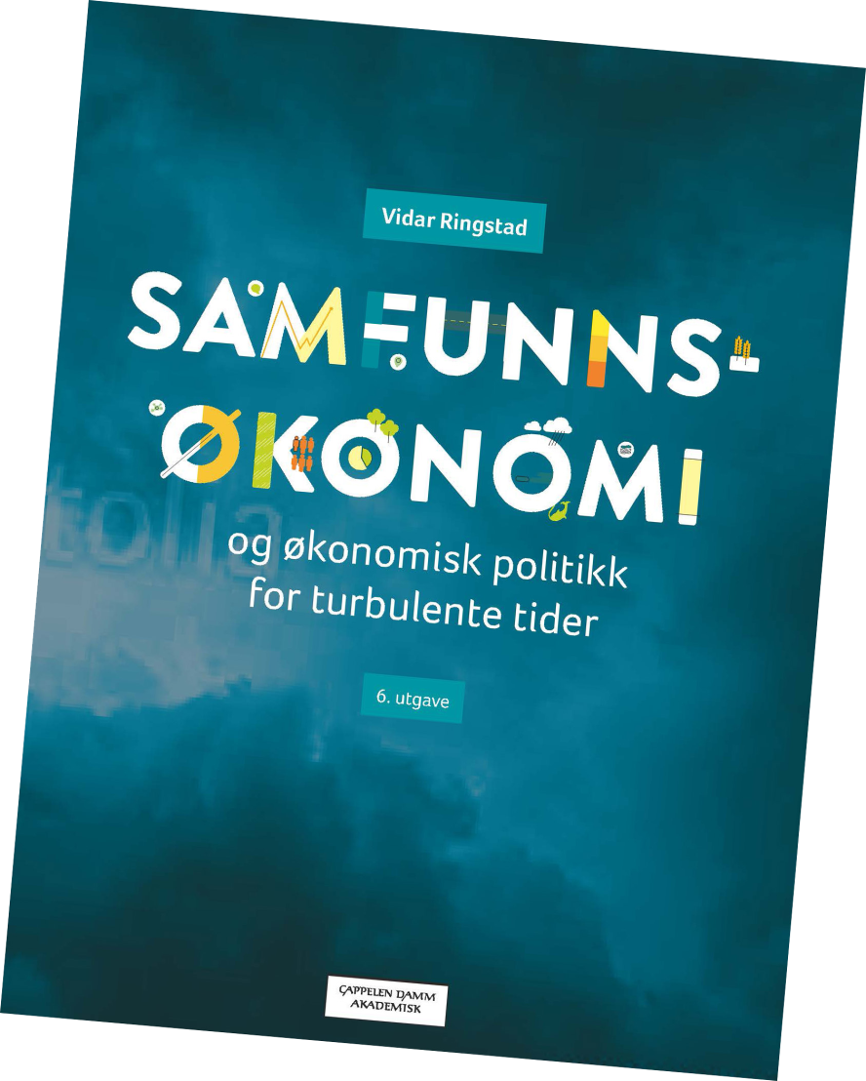

Kapittel 11 Individ, kollektiv og den offentlige sektor

Slide 2
Grunnlaget for kollektive handlinger
Hvorfor samarbeider mennesker?
Kollektiv atferd og samfunnsøkonomi

Slide 3
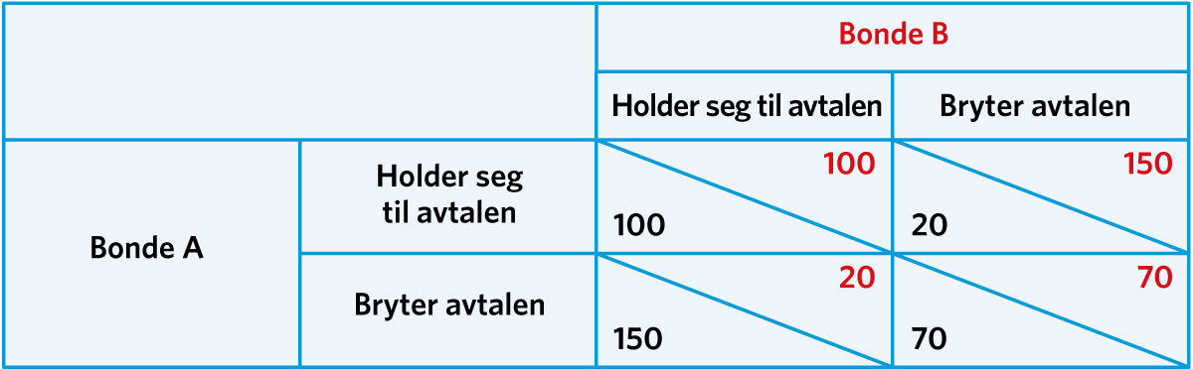
Individ, kollektiv og lovgivning
Tabell 11.1 Eksempel på to bønder som inngår avtale om ikke å stjele av avlingen til hverandre

Slide 4
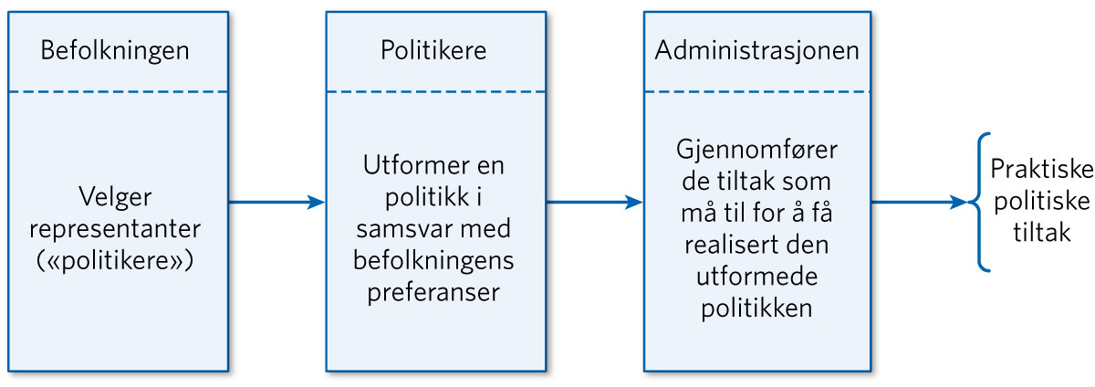
Preferanser og politikere
Figur 11.1 «Naiv» skisse av grunnlaget for praktisk-politiske tiltak i et demokrati

Slide 5
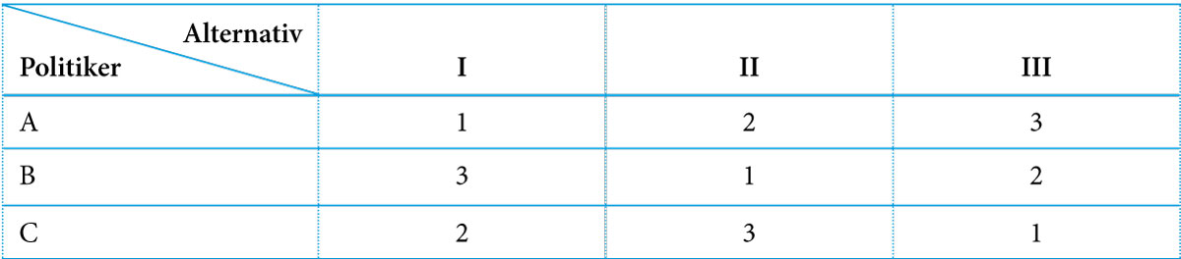
Avstemningsparadokset
Tabell 11.2 Tre politikeres rangering av alternative utfall av en sak

Slide 6
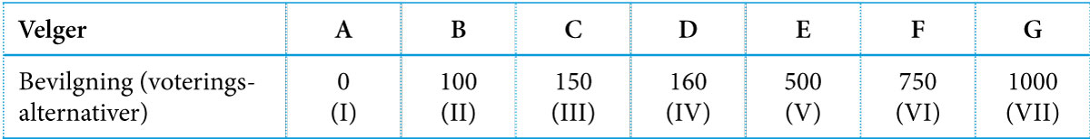
Medianvelgerteoremet
Tabell 11.3 Bevilgning til forsvarsformål. Illustrasjon av en medianvelger-situasjon

Slide 7
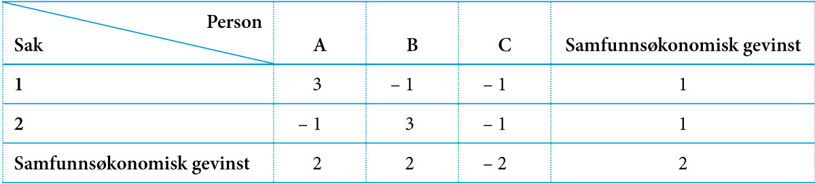
Stemmehandel I
Tabell 11.4 Talleksempel der to saker kan vedtas ved stemmehandel og dette medfører en samfunnsøkonomisk gevinst

Slide 8
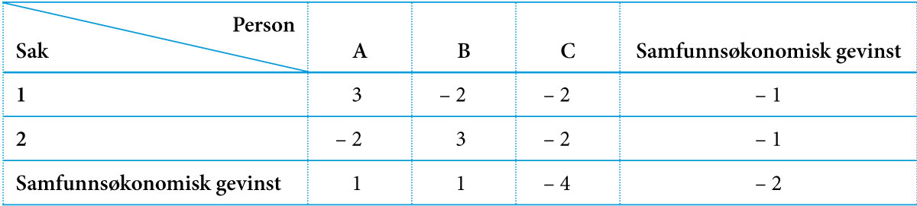
Stemmehandel II
Tabell 11.5 Talleksempel der to saker kan vedtas ved stemmehandel og dette medfører et samfunnsøkonomisk tap

Slide 9
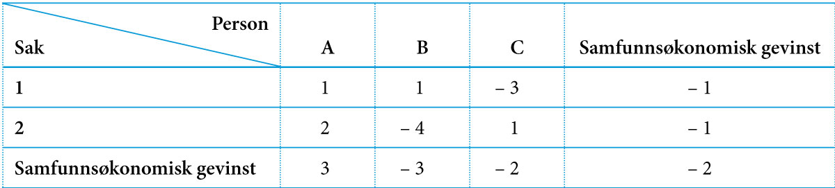
Stemmehandel III
Tabell 11.6 Talleksempel der to saker kan stoppes ved stemmehandel og dette hindrer et samfunnsøkonomisk tap

Slide 10
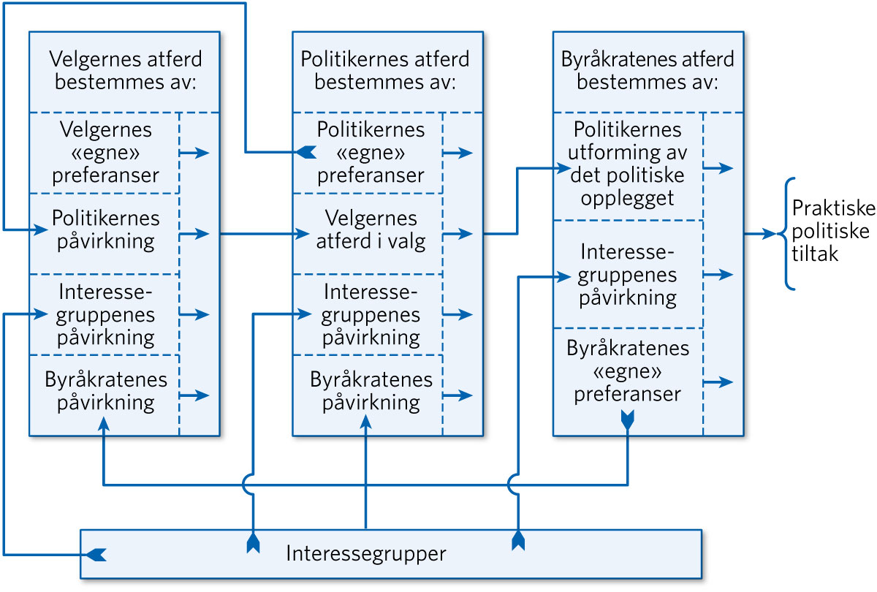
Det politiske marked
Figur 11.2 Skjematisk framstilling av de krefter som påvirker utformingen av praktisk-politiske tiltak

Slide 11
Byråkratiatferd

Slide 12
Lobbyvirksomhet og tilkarringsvirksomhet

Slide 13
Jerntriangler

Slide 14
Korrupsjon

Slide 15
Betydningen av gode kollektive institusjoner

Slide 16
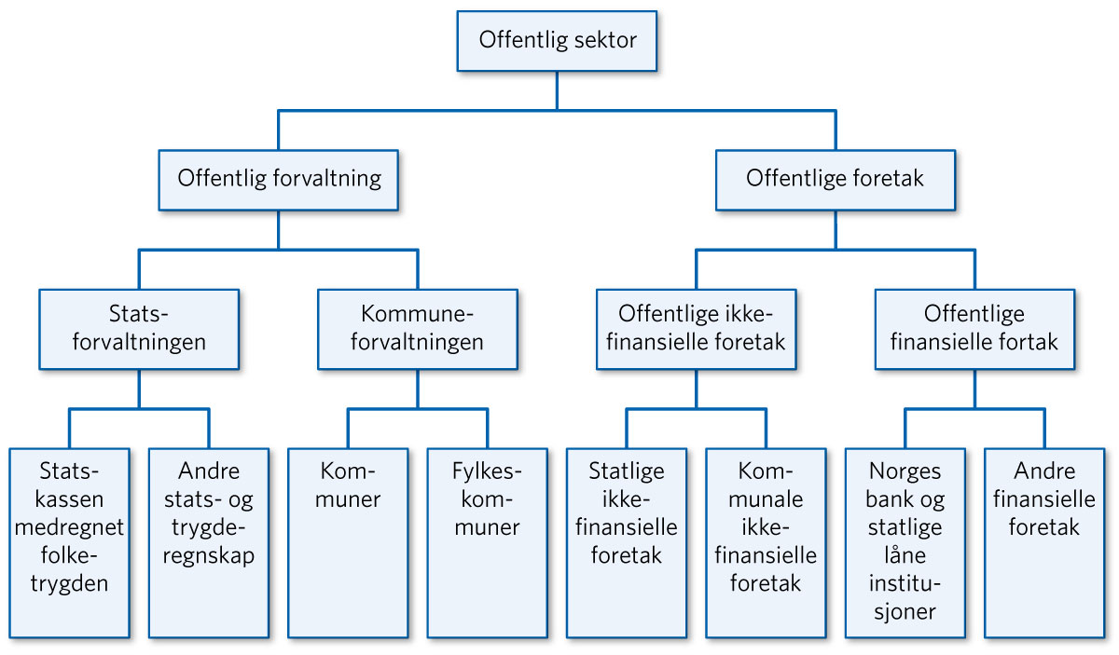
Strukturen i den offentlige sektoren
Figur 11.3 Strukturen i den offentlige sektoren
Kilde: Offentlige finanser, Statistisk sentralbyrå

Slide 17
Årsaker til veksten i den offentlige sektoren
Velferdsstaten
Baumols sykdom
Fiskalillusjon
Konserveringsfaktoren
Velgerfaktoren
Interessegruppefaktoren

Slide 18
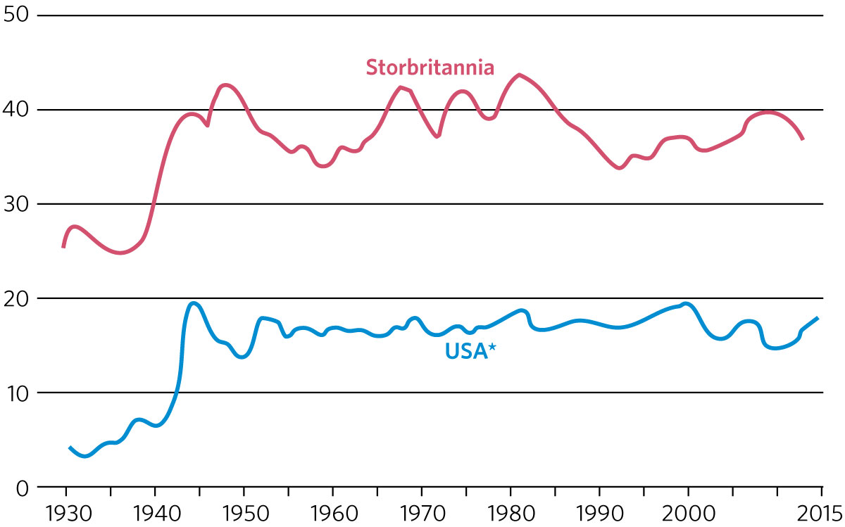
Spesielt om betydningen av krig og kriser
Figur 11.4 Offentlige inntekter i Storbritannia og USA i prosent av bruttonasjonalproduktet
Kilde: Bank of England/The Economist (2016e) * Delstatenes inntekter ikke medregnet

Slide 19
De tre hovedoppgavene til den offentlige sektoren
Allokeringspolitikk
Fordelingspolitikk
Stabiliseringspolitikk

Slide 20
Fire kategorier virkemidler
Finansielle v.m.
Offentlig produksjon
Inngrep og reguleringer
Pengepolitiske v.m.

Slide 21
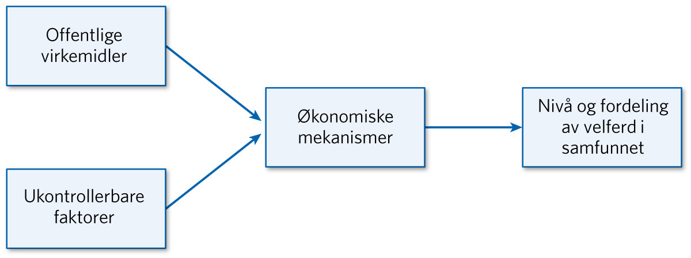
Kobling mellom offentlige virkemidler og velferd
Figur 11.5 Kobling mellom offentlige virkemidler og velferd

